Slide 1
Flow và hiệu ứng
Bài 7: Phần I
Bài 7: Figma – Flow - Prototype

Slide 2

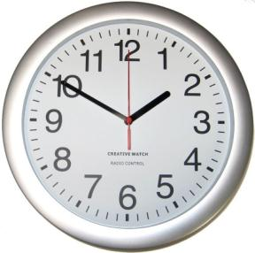
Điểm danh

Slide 3

Nội dung bài học
Review nội dung bài học online 13
Thảo luận các tình huống trong bài online 13
Trình bày chuyên đề
Giới thiệu bài học online 14

Slide 4

Review bài online

Slide 5
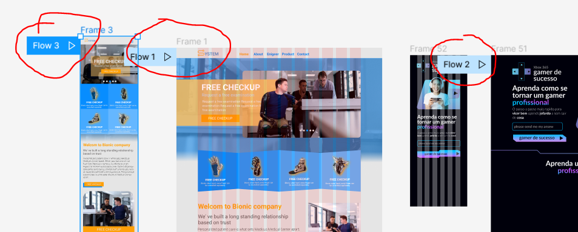
Flow

Slide 6
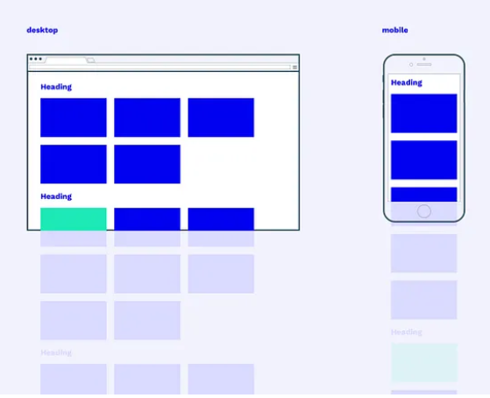
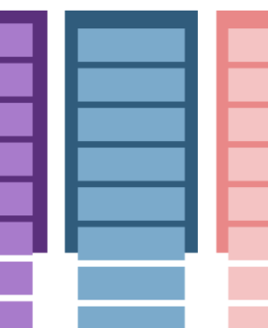
Sroll

Slide 7

Hovering

Slide 8
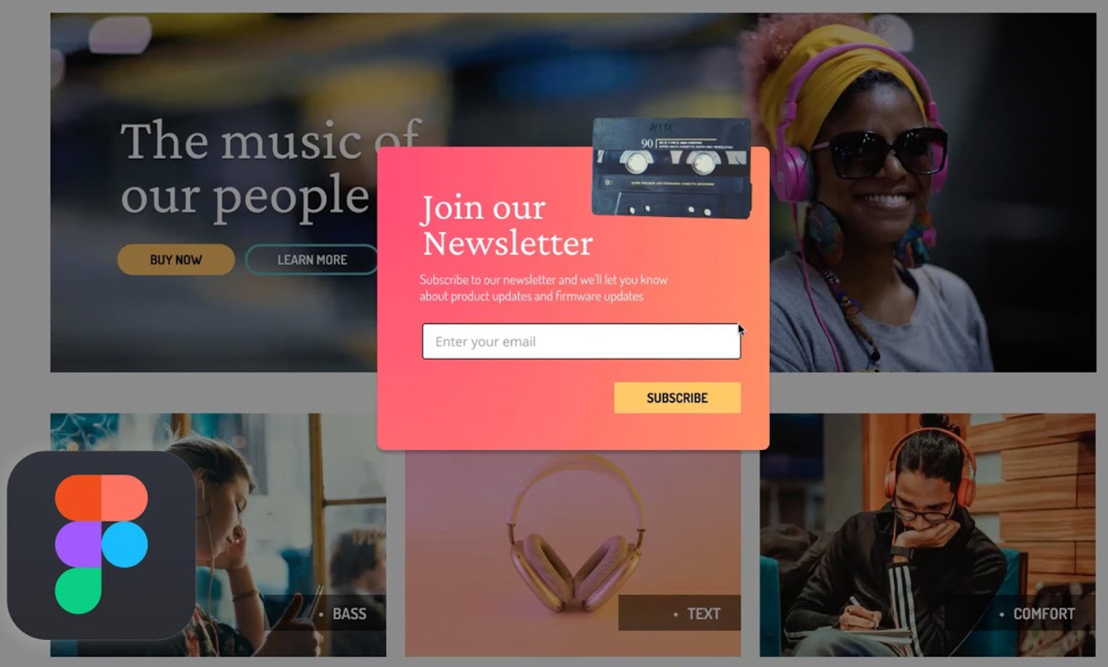
Overlay

Slide 9
Thảo luận

Slide 10
Thảo luận
Cách ngắn nhất để lấy được cú click của khách hàng? Các trường hợp dẫn đến CTA?
Mỗi team trình bày một module website cụ thể? Vẽ tay tiến trình bao gồm các trang và các cửa sổ cần thiết!

Slide 11
Chuyên đề
Phân nhóm
Bốc thăm chuyên đề
Thảo luận
Trình bày

Slide 12



Chia nhóm thuyết trình
Mỗi nhóm tối đa 5 sinh viên
Mỗi nhóm thảo luận một bài tập trong lab hoặc GV giao.
Chọn 2 nhóm lên thuyết trình
Chuyên đề 3
Chuyên đề 1
Chuyên đề 4
Chuyên đề 2
Notes:
Tối đa 5 thành viên

Slide 13
Bài học online 14

Slide 14
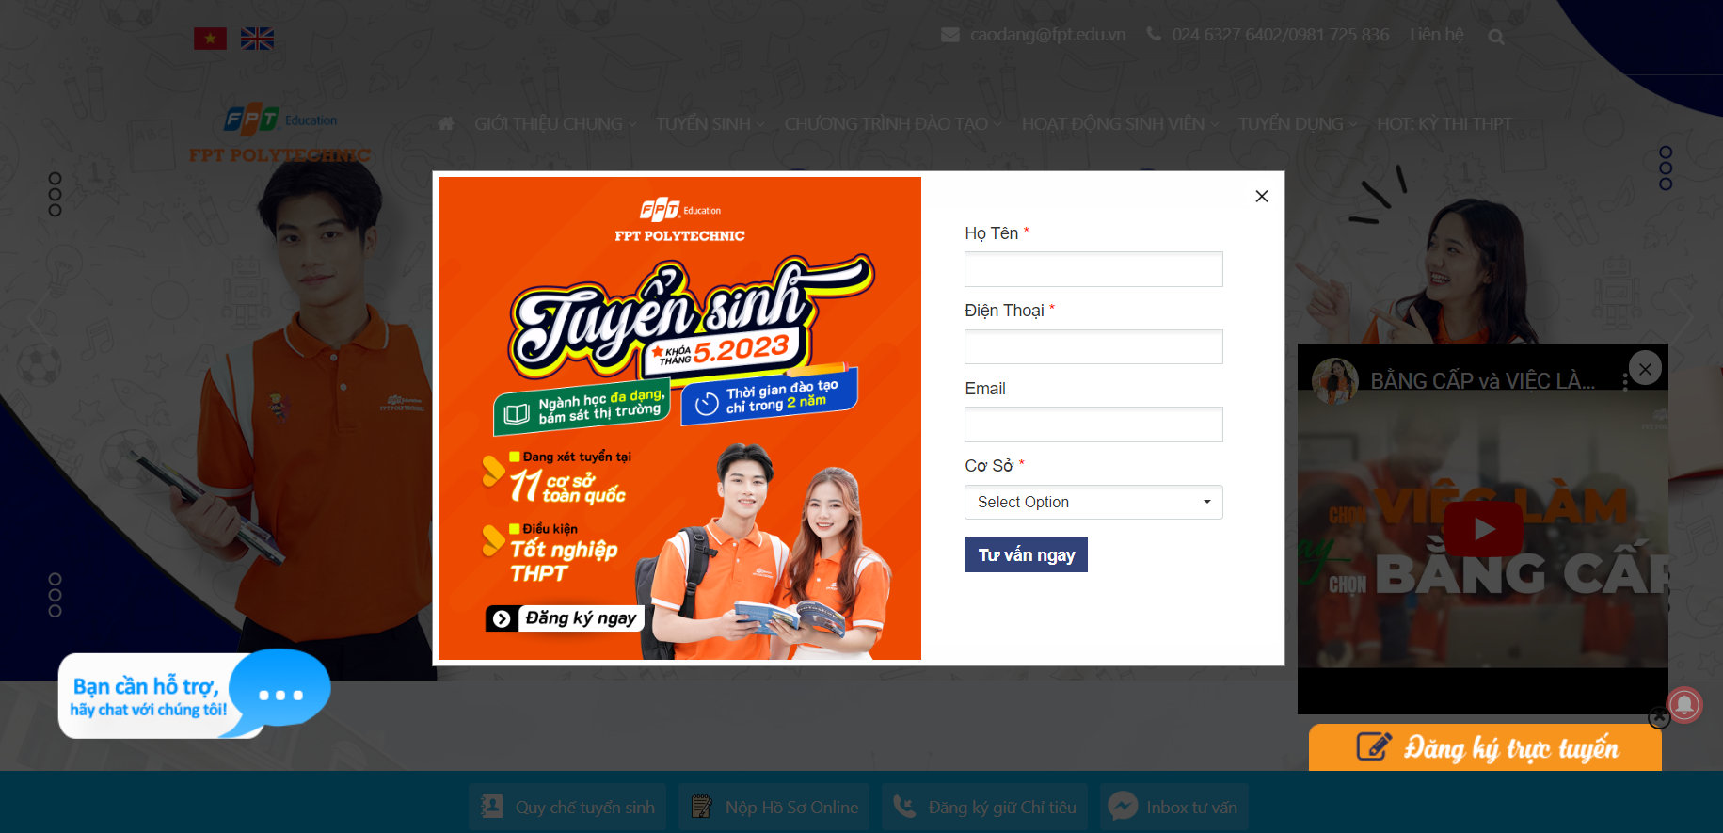
Prototype
Popup

Slide 15
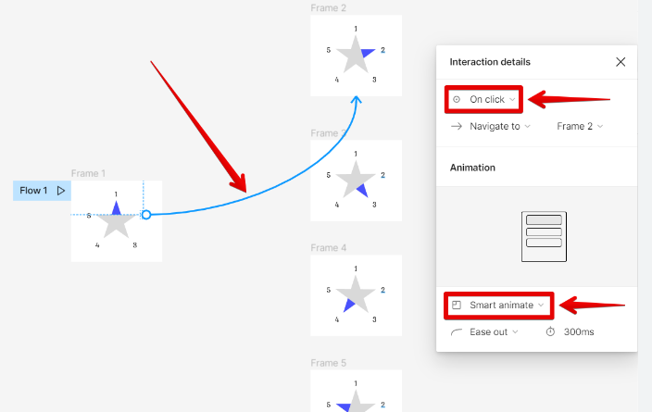
Prototype
Smart Animate

Slide 16
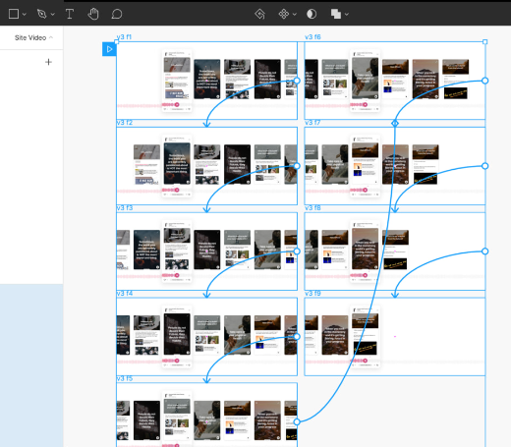
Prototype
Liên kết trang

Slide 17
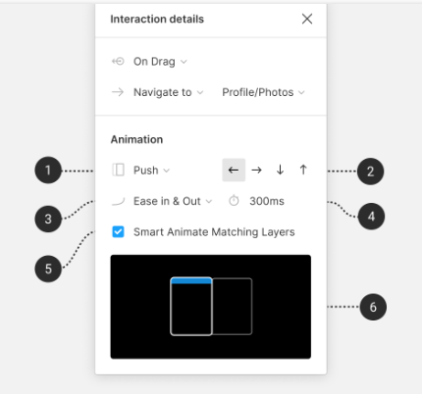
Prototype
Liên kết nội dung trên trang

Slide 18

Tóm tắt bài học
Popup
Smart Animate
Liên kết trang
Liên kết nội dung trên trang

Slide 19


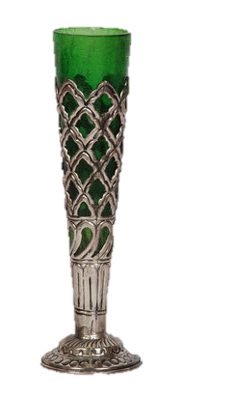
Cảm ơn

